Slide 1
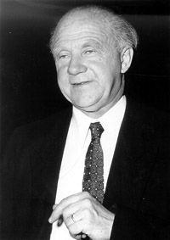
Heisenberg‘sche Unbestimmtheitsrelation
GFS Physik
07.12.2010
Christian Kurz

Slide 2
Gliederung
Werner Heisenberg
Präparationen
Unbestimmtheitsrelation
Herleitung der Formel
Verdeutlichung am Beispiel
Bedeutung für die Physik

Slide 3
Geschichte
1901 Geburt in Würzburg
1924 Habilitation in theoretischer Physik
1927 Formulierung der Hypothese
1932 Nobelpreis der Physik
  Für grundlegende Arbeiten zur Quantenphysik
1976 Stirbt in München

Slide 4
Präparationen
Präparieren heißt, dass die Streuung der Messwerte verschwindend gering ist
Güte der Präparation gibt an, wie gut man zwei Eigenschaften präpariert hat
Zur statistischen Erfassung bildet man den Mittelwert und die Standardabweichung
Standardabweichung ist ein Maß für die Streuung der Messwerte

Slide 5
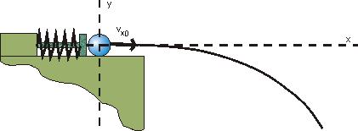
Präparation
Klassische Abschussvorrichtung:
Die Bahn der Kugel ist immer gleich, wenn die Startbedingungen gleich sind
Man kann alle Eigenschaften so präparieren, das ihre Abweichung fast null ist

Slide 6
Unbestimmtheitsrelation
Von Werner Heisenberg 1927 formuliert
  Nach Diskussion mit Einstein und Bohr
Widerspricht der klassischen Auffassung der Messmöglichkeiten
Ort und Impuls eines Quantenobjekts lassen sich nicht gleichzeitig beliebig genau messen
Messung beider Eigenschaften eines Quanten-objekts ist nur mit Unschärfe möglich

Slide 7








Näherungsweise Herleitung
Akustische Unschärferelation:
Für
Für
Für
Durch umformen:

Slide 8


Formel der Unschärfe
Formel beweist: Unschärfe bei der Messung von Ort und Impuls
Zu beachten: Δp ist in y - Richtung
Denn: Δp in x - Richtung ist klar messbar

Slide 9
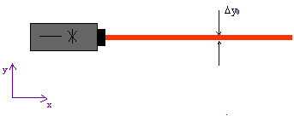
Beispiel zur Verdeutlichung
Ein Laser sendet stark gebündeltes Licht aus
Impulskomponente in y - Richtung ca. null
Doch dabei erhalten wir eine größere Orts-streuung Δy

Slide 10
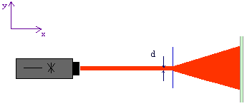
Beispiel zur Verdeutlichung
Versuch: Ortstreuung Δy verringern
=> Einfachspalt in den Laserstrahl stellen
Δy genauer messbar, aber Δp in y - Richtung ist ungleich null

Slide 11
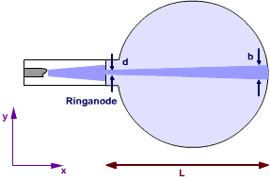
Beispielrechnung
Elektronenstrahlröhre als Gegenbeispiel?
Δy durch Spaltbreite d = 0,1mm vorgegeben,
da Δy ≈ d

Slide 12



Elektronenstrahlröhre
  Einsetzen in die Heisenberg‘sche Gleichung,
  nach Δp auflösen:

Slide 13







Kein Widerspruch!
Von Δp nun auf ΔV_{y}
Zum Vergleich:
Aus V_{x} lässt sich t errechnen:
Ablenkung in y - Richtung:

Slide 14
Bedeutung für die Physik
Widerspruch zur klassischen Physik
  Grenzen der Messgenauigkeit technisch bedingt
Keine Vorhersage der Zukunft möglich
  Newton: kennt man alle Größen, kann man die Zukunft präzise bestimmen
Der klassische Bahnbegriff muss in der Quantenphysik verworfen werden

Slide 15
Danke für ihre Aufmerksamkeit

Slide 16
Quellen
http://homepages.physik.uni-muenchen.de/~milq/kap7/k70p01.html
http://www.quanten.de/unschaerferelation.html
http://www.hdg.de/lemo/html/biografien/HeisenbergWerner/index.html
http://www.joerg-rudolf.lehrer.belwue.de/kurse/lkphysik_00/unschaerferelation/index.htm
http://www.slideshare.net/hannesraddatz/heisenbergsche-unschrferelation
http://www.chemgapedia.de/vsengine/vlu/vsc/de/ch/15/thc/postulate1/tc006_heisenberg_unschaerfe.vlu.html
Dorn Bader Physik Gymnasium Sek 2

